Slide 1

IndoorNav
Ihor Melikhov
Dmitry Lutskyi
Andrii Kyriienko

Slide 2
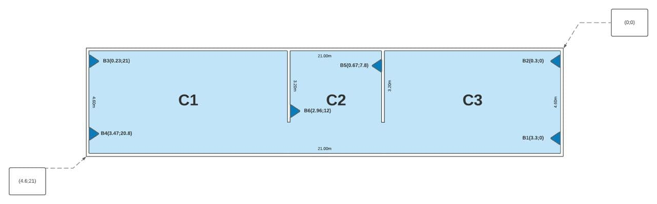

Мета роботи
Розробити застосунок, що обробляє дані з радіоміток та визначає положення людини в приміщенні

Slide 3
Аналіз поставленої задачі
Вхідні дані є достатньо хаотичними та неточними
Нашою стратегією було звести поставлену задачу до задачі трилатерації та подальшого фільтрування отриманих результатів

Slide 4
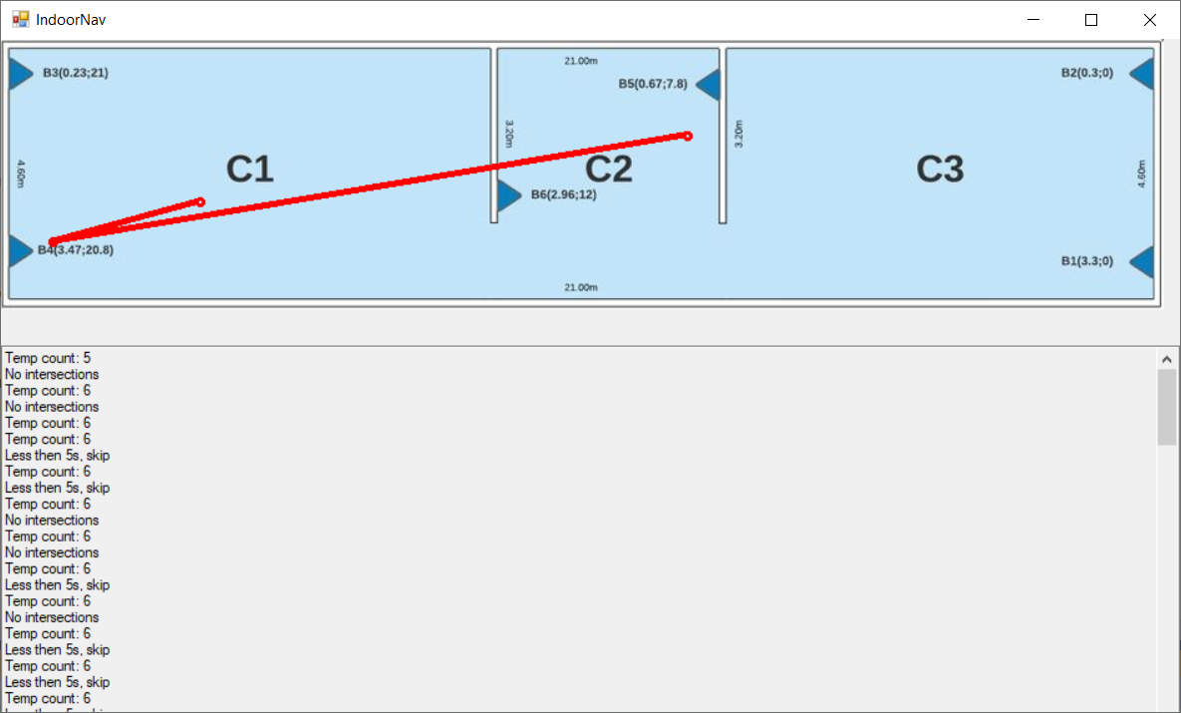
Зовнішній вигляд застосунку

Slide 5
Особливості програми
Виведення даних у вигляді детальних логів роботи та вихідних даних у вказаному форматі
Анімоване відображення вихідних даних на плані кімнати

Slide 6
Алгоритм
Вибір одиничного набору даних
Вибір найближчих міток
Трилатерація
Фільтрація вихідних даних
Сортування вхідних даних

Slide 7
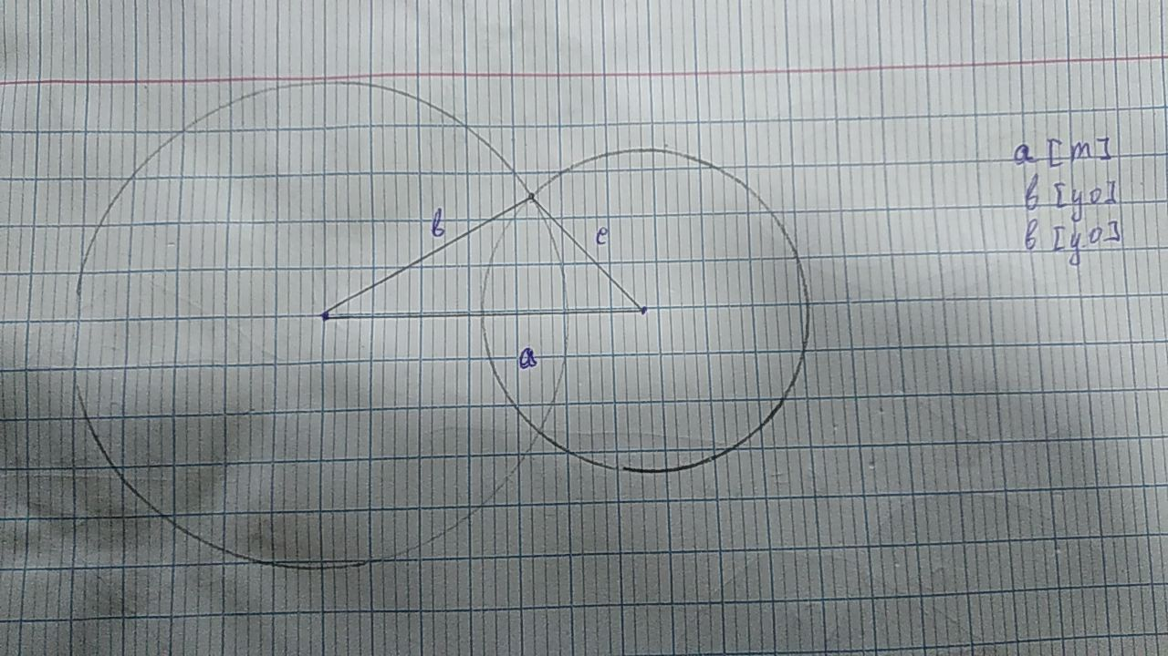
Трилатерація

Slide 8
Основні складнощі
Хаотичність вхідних даних
Неточність вхідних даних
Наявність віддзеркалень та шумів
Відсутність контрольних даних
RSSI не надає відстані до об’єкта

Slide 9
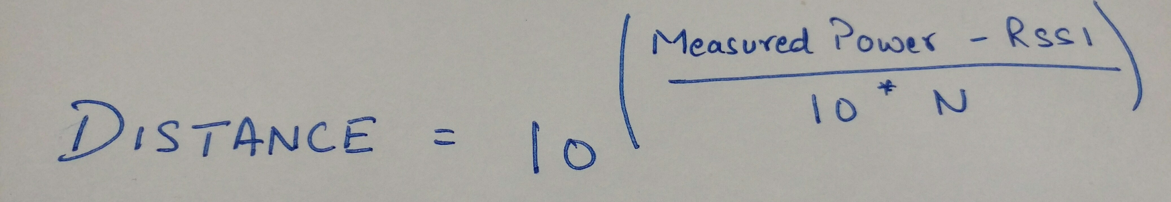
Визначення відстані до об’єкта
Тестовим шляхом було визначено, що для заданого середовища:
Measured Power = -51
N = 2

Slide 10


Використані технології

Slide 11
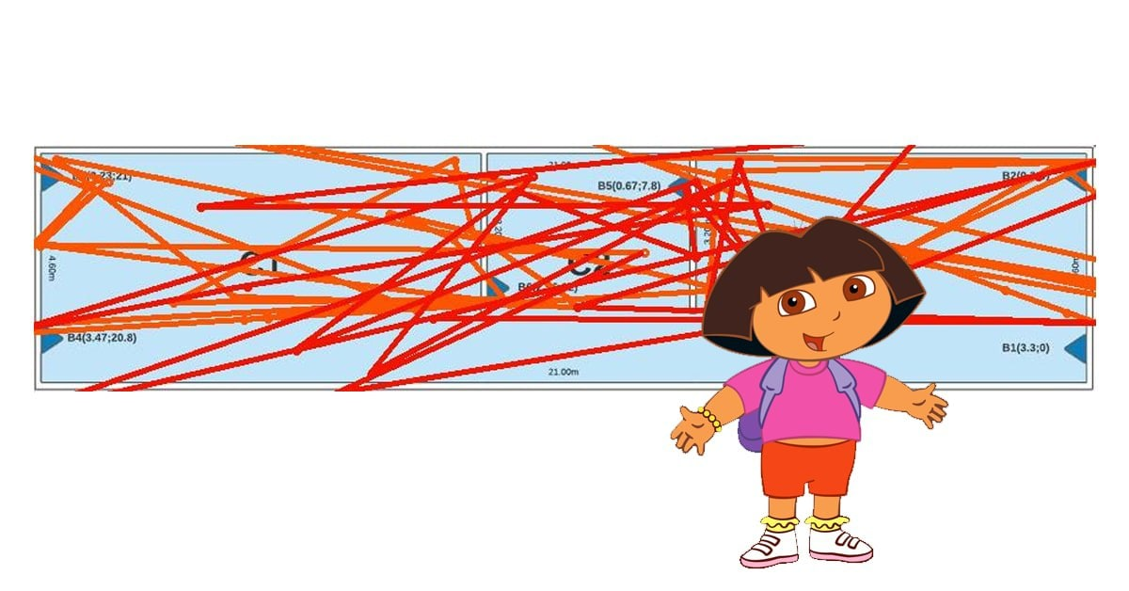
Дякуємо за увагу!

